Slide 1
3강_HTML 기본-II
리스트 태그 - ul,li,ol
표를 나타내는 태그 - table
이미지를 출력하는 태그 – img
사운드를 출력하는 태그 – audio
주간 히트송 예제
Lecturer Kim Myoung-Ho
Nickname 블스
blogstudy@naver.com

Slide 2
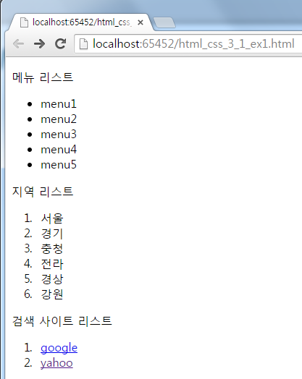
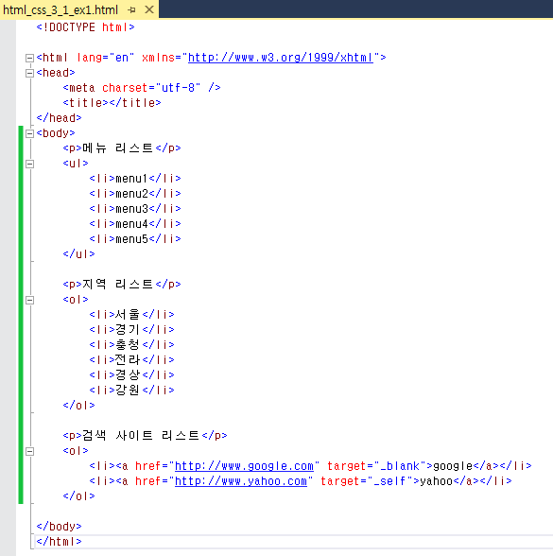
3-1. 리스트 태그 - ul,li,ol
리스트를 표현하는 가장 많이 사용되고 있는 태그들 중 하나입니다.
(html_css_3_1_ex1)

Slide 3
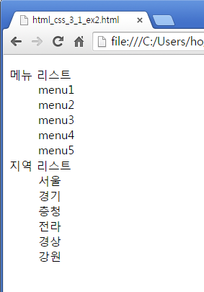
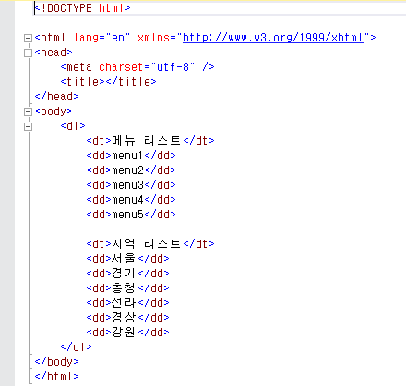
3-1. 리스트 태그 – dl,dt,dd
리스트를 표현하는 가장 많이 사용되고 있는 태그들 중 하나입니다.
(html_css_3_1_ex2)

Slide 4
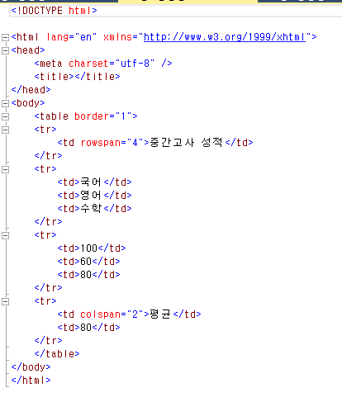


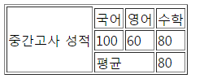
3-2. 표를 나타내는 태그 - table
표형식의 레이아웃을 만드는 태그로, 예전에는 웹사이트의 전체적인 레이아웃을 만들었으나 현재는 사용빈도가 많이 줄었습니다.
(html_css_3_2_ex1)

Slide 5
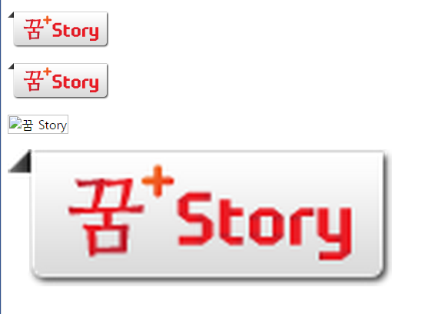
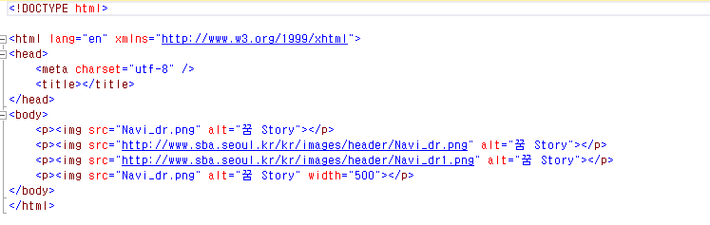
3-3. 이미지를 나타내는 태그 - img
웹사이트에서 이미지를 출력해 주는 태그 입니다.
(html_css_3_3_ex1)

Slide 6
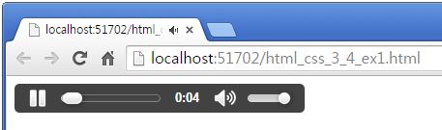
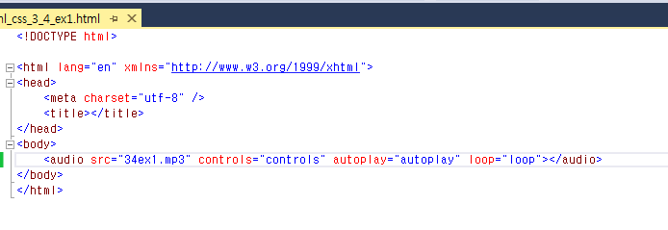
3-4. 사운드를 출력하는 태그 - audio
웹사이트에서 사운드를 출력해 주는 태그 입니다.
(html_css_3_4_ex1)

Slide 7
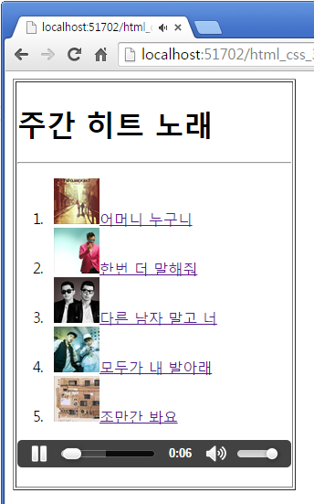
3-5. 주간 히트송 예제
(html_css_3_5_ex1)

